Slide 1
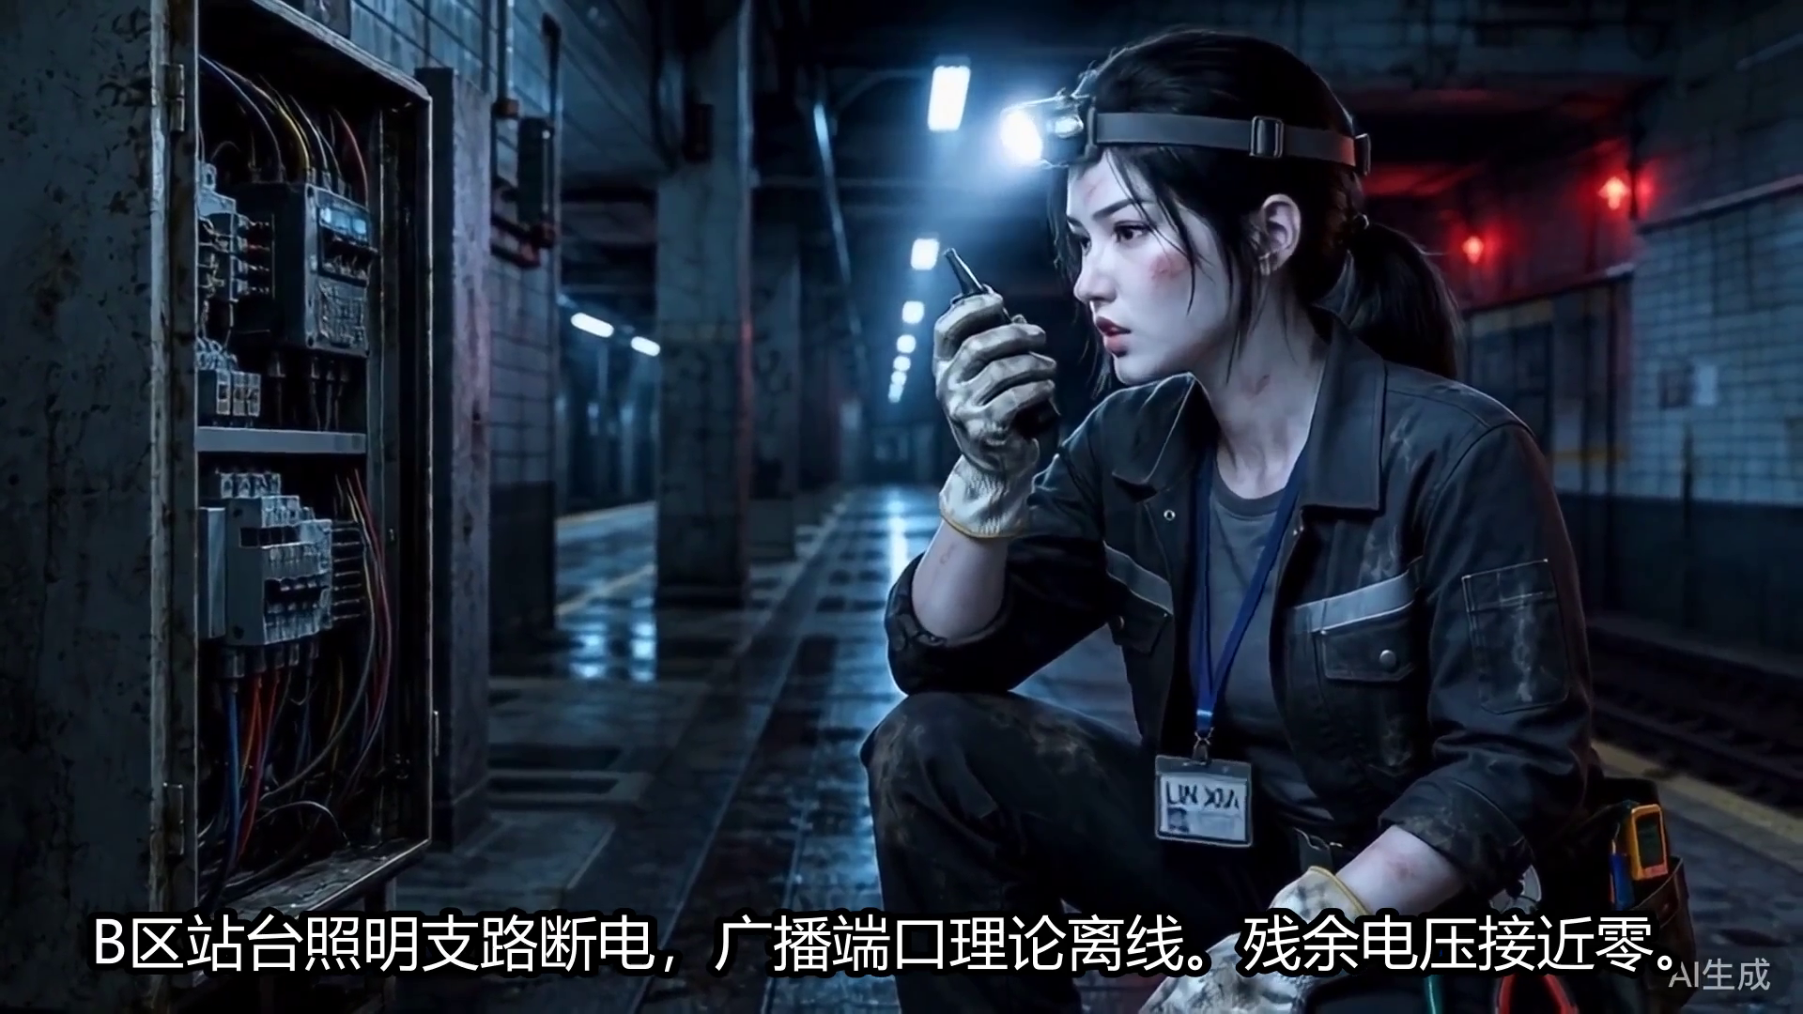
梦绘片场
ProjectDream
AI 漫剧工作台项目答辩
从故事想法到可导出成片：总纲、剧本、角色、分镜、静帧、视频、音频、任务中心与 FFmpeg 导出闭环。
Vue 3
Node.js
MySQL
FFmpeg
AI Provider
12+
79
MP4
核心功能模块
自动化测试通过
最终交付格式
ProjectDream 答辩汇报
01
Notes:
开场先说明项目定位：不是单点 AI 生成，而是完整的 AI 漫剧生产工作台。

Slide 2
目录
CONTENTS · 答辩内容导览
01
项目介绍
项目背景、目标与技术栈
02
核心业务流程
从故事到成片的完整链路
03
重点模块
角色一致性、素材生成、任务中心、导出
04
精彩代码展示
异步任务与时间线计算
05
问题与解决方案
真实开发中遇到的关键问题
06
项目收获与演示
能力沉淀和现场演示顺序
ProjectDream 答辩汇报
02

Slide 3
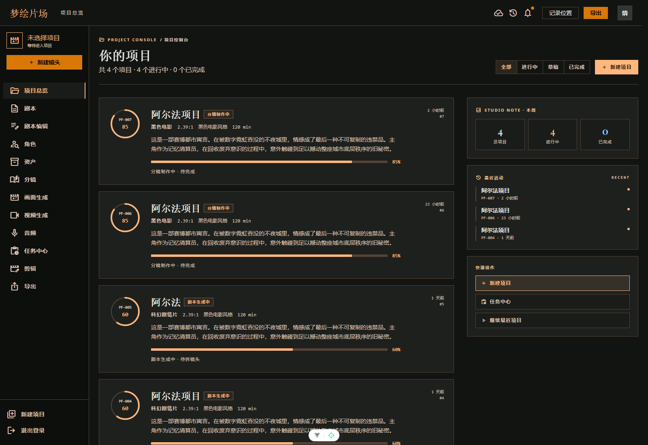
项目介绍
一个面向 AI 漫剧生产的项目级工作台
项目目标
把“故事想法”转换为“可导出的短片成片”。
将 AI 生成拆成可确认、可编辑、可回跳的生产节点。
解决角色漂移、任务耗时、素材错位和导出不稳定问题。
技术栈
前端：Vue 3 + TypeScript + Vite + Tailwind CSS
后端：Node.js 原生 HTTP 服务 + MySQL 8
AI：OpenAI-compatible 文本、Agnes 图片/视频、DashScope TTS
媒体：FFmpeg 合成导出，本地 .codex-runtime 持久化
闭环
可追踪
可复用
故事到 MP4
任务状态
角色资产
ProjectDream 答辩汇报
03

Slide 4
核心业务流程
从创意输入到成片导出的主链路
01
02
03
04
05
06
项目
总纲
场景
剧本
角色库
分镜
07
08
09
10
11
静帧
视频
音频
剪辑
导出
设计思路：AI 不直接产出最终结果，而是每一步先生成候选，再由用户确认主版本，最后进入时间线和导出。
ProjectDream 答辩汇报
04

Slide 5
系统架构
前端工作台 + 后端能力层 + AI/媒体服务
前端工作台
后端 API
MySQL
Vue 3 / TS / 路由 / 工作区上下文
Node.js 原生 HTTP / 鉴权 / 业务路由
项目、角色、分镜、资产、任务、导出记录
AI Provider
媒体处理
文本、图片、视频、TTS、口型同步
FFmpeg / 本地素材持久化 / Range 播放
ProjectDream 答辩汇报
05

Slide 6
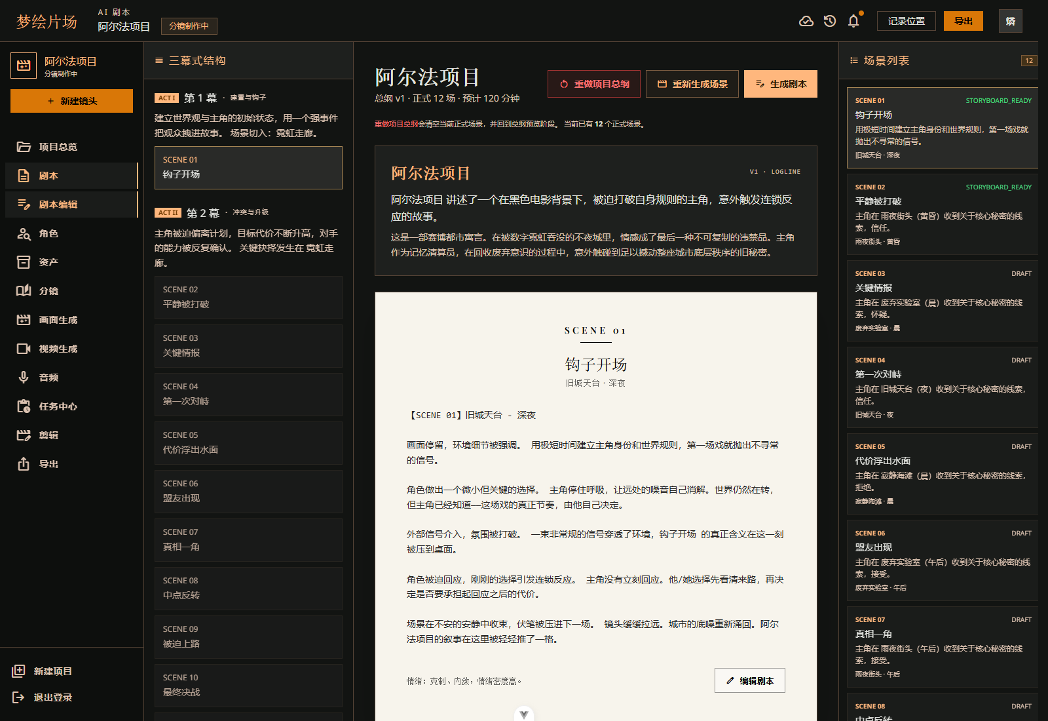
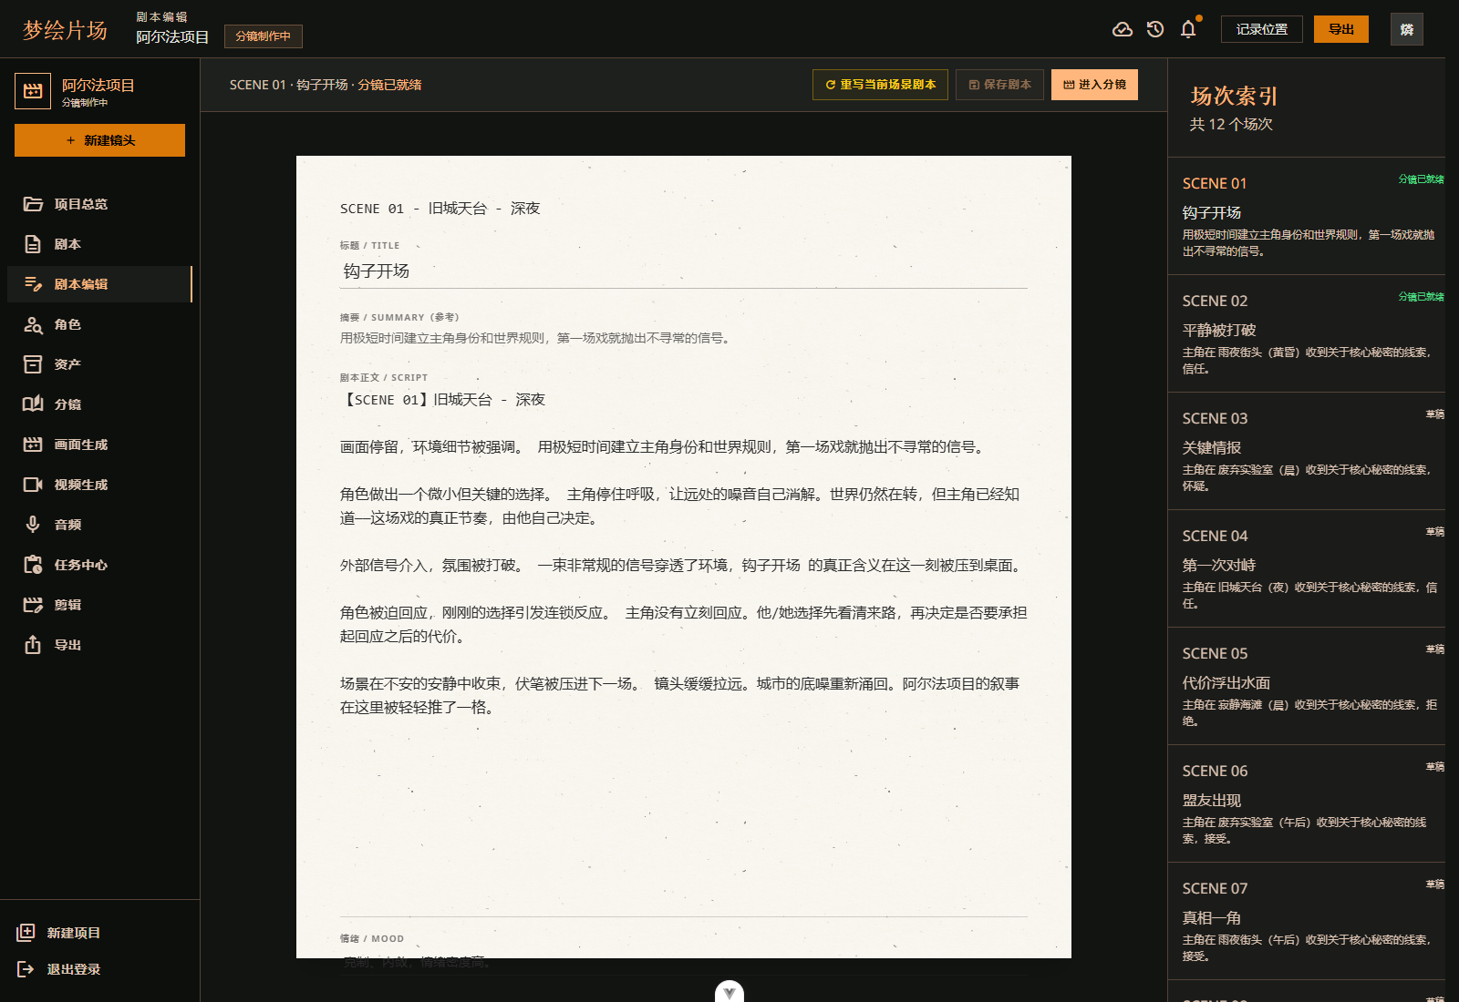
重点模块一：文本生产链路
总纲、场景拆解、单场剧本
总纲
建立故事设定、三幕结构、整体风格
场景
把长故事拆成可生产的场次
剧本
形成可被分镜继续拆解的单场文本
ProjectDream 答辩汇报
06

Slide 7
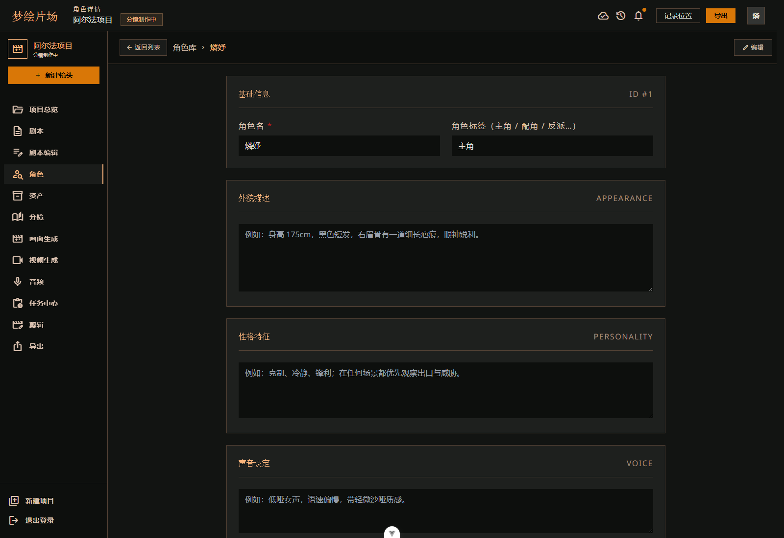
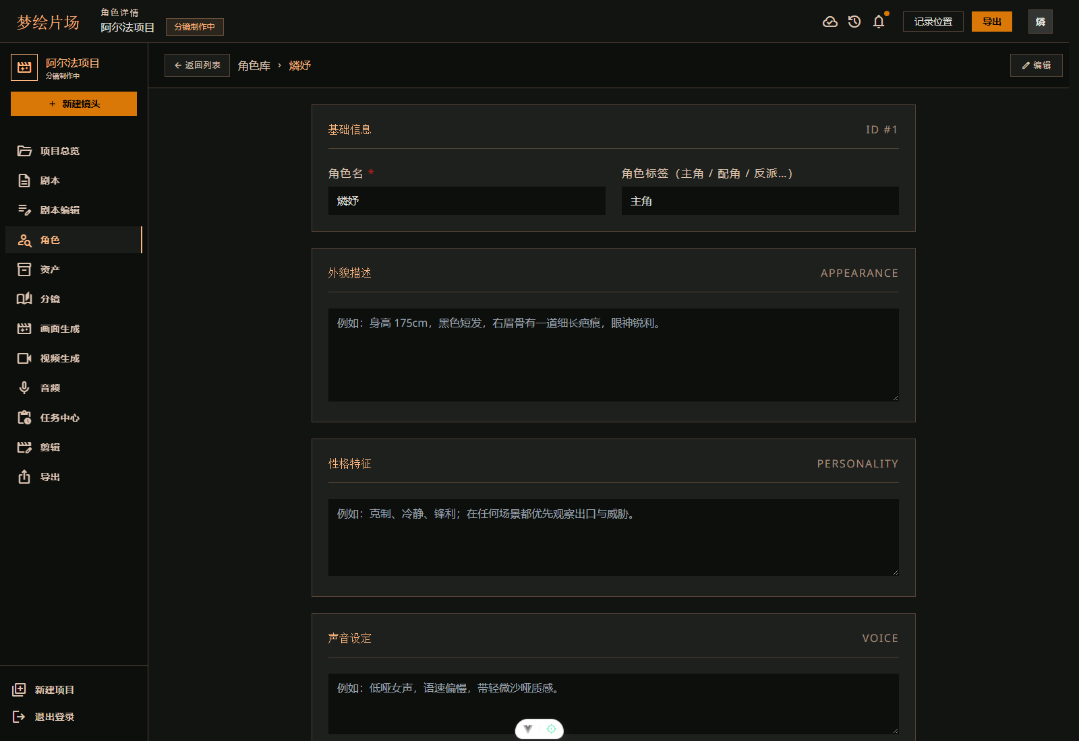
重点模块二：角色一致性闭环
角色库、定妆图、声线与改名同步
角色不是临时文本，而是长期资产：name / gender / age_group / appearance / reference_image_url / voice_profile_key。
静帧生成前先检查角色库绑定、性别年龄和定妆图，缺失时直接阻断，避免生成错误资产。
ProjectDream 答辩汇报
07

Slide 8
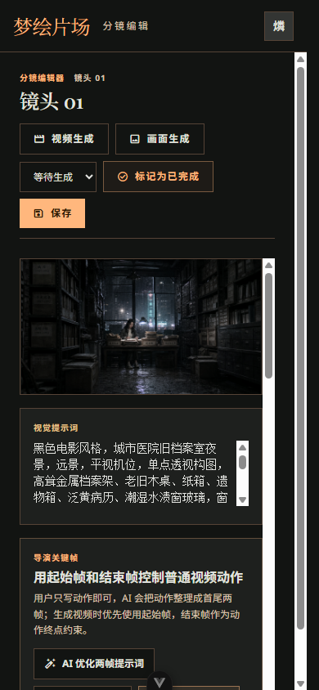
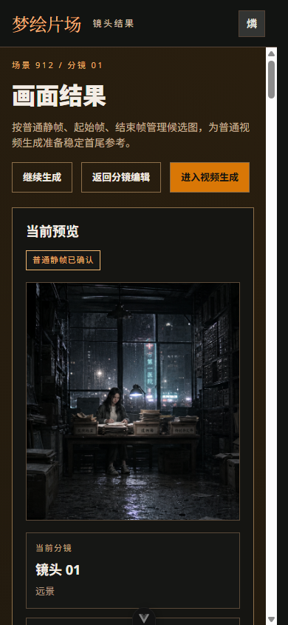
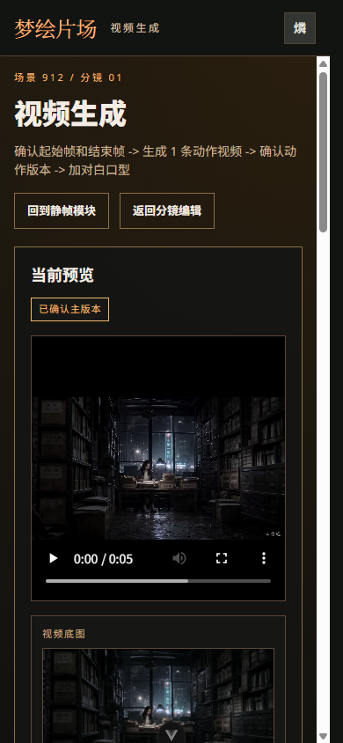
重点模块三：分镜到多模态素材
分镜、静帧、视频、音频逐层确认
导演关键帧
候选确认
音频绑定
把动作镜头拆成起始帧和结束帧，稳定图生视频输入。
AI 结果进入 image_assets/video_assets，用户确认后再回写分镜。
对白必须绑定角色和分镜，后续才能进入口型同步和导出。
ProjectDream 答辩汇报
08

Slide 9
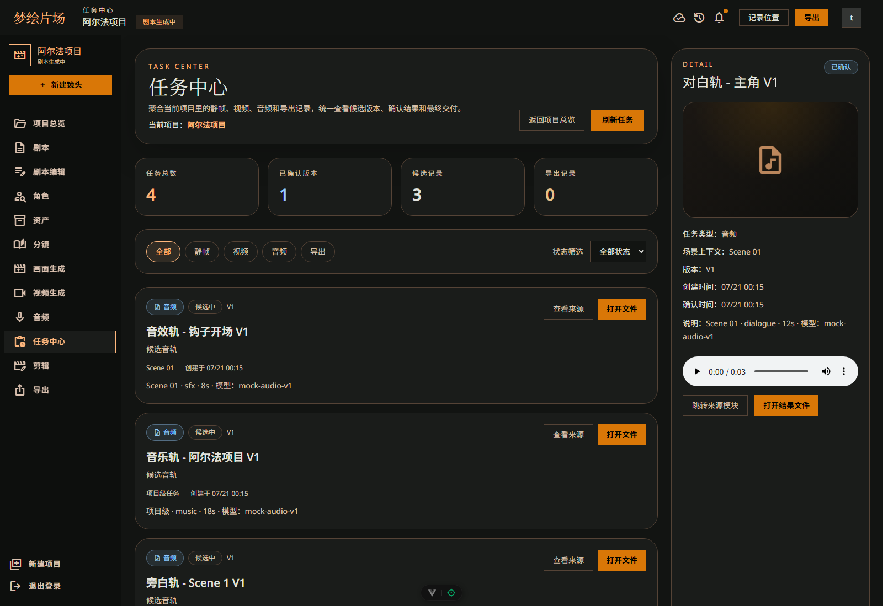
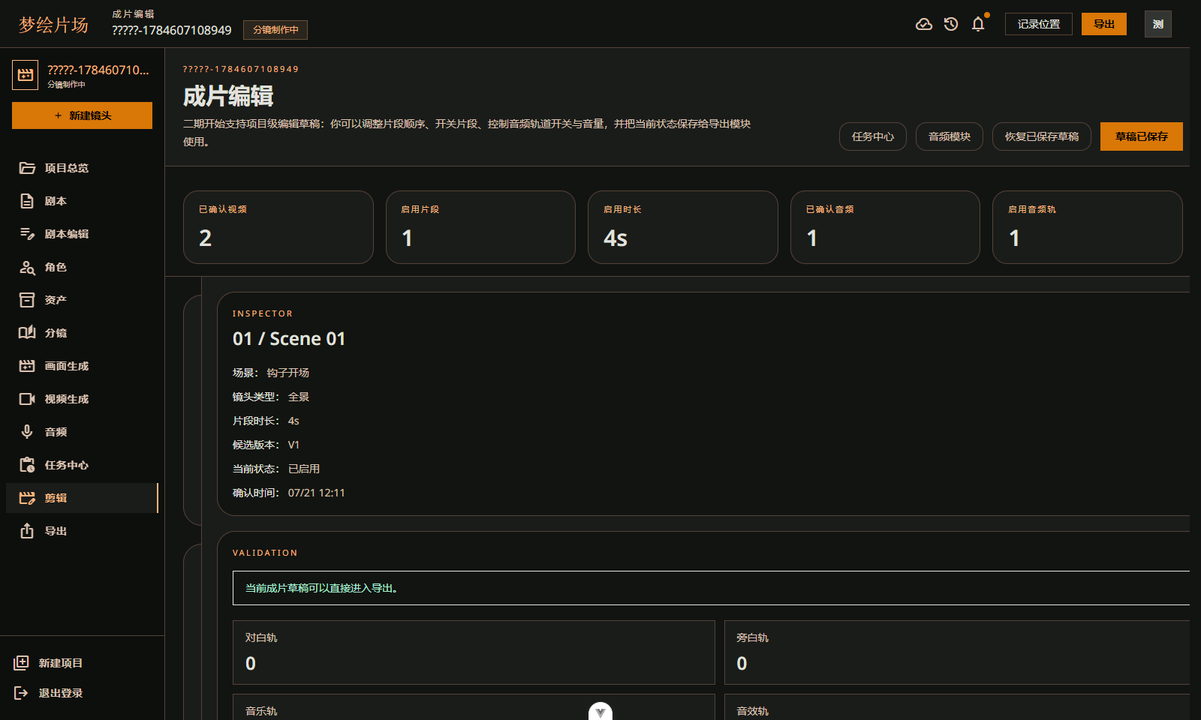
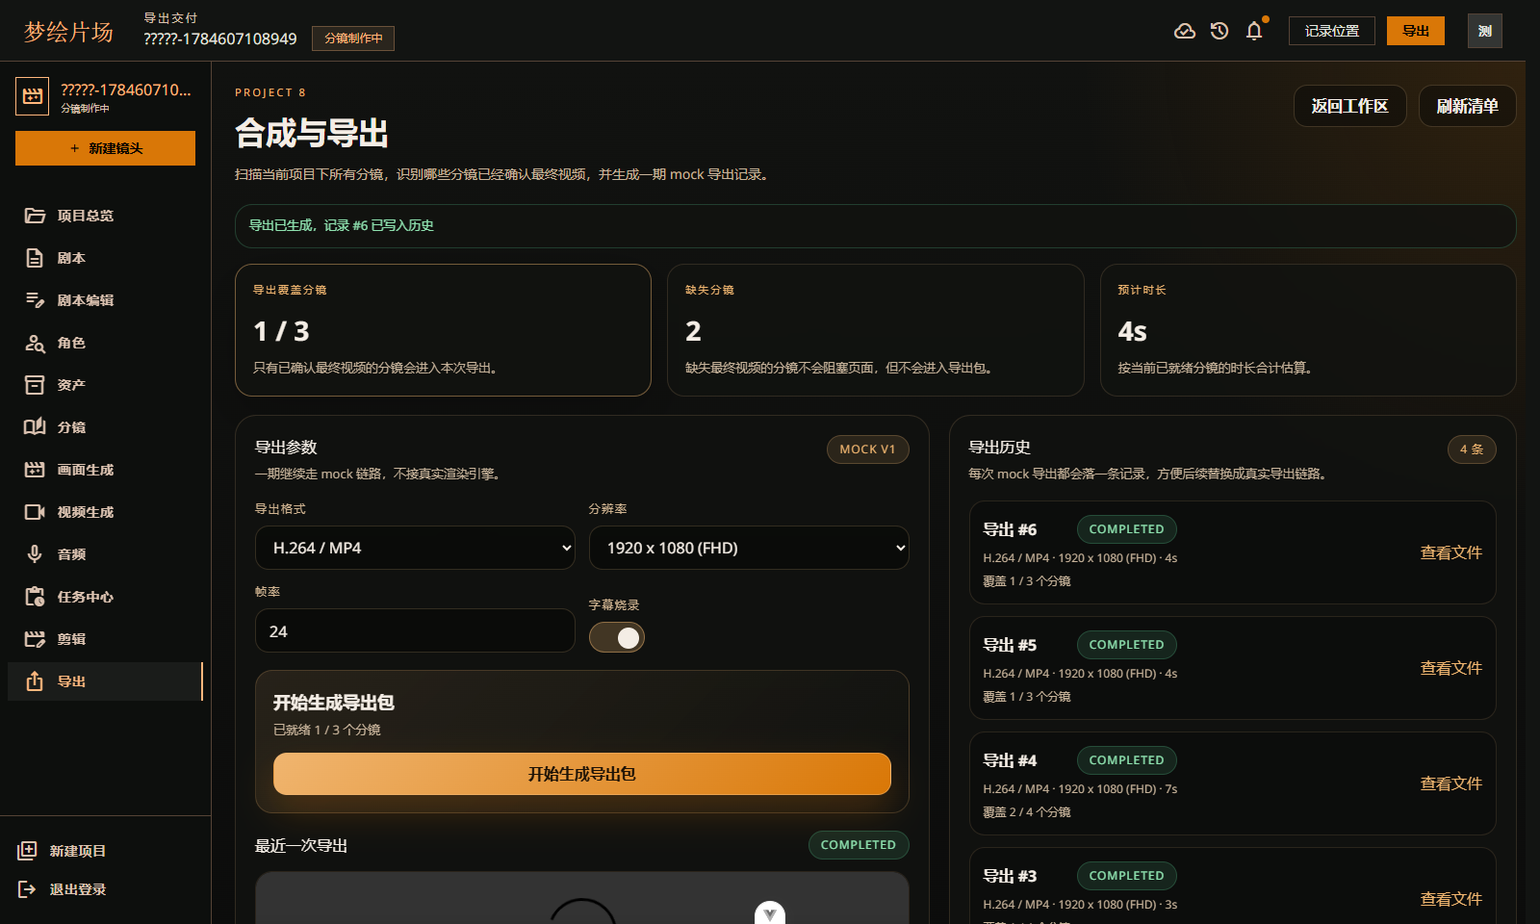
重点模块四：任务中心与成片导出
把长耗时生成变成可追踪、可恢复、可交付
任务中心：queued / running / success / failed / canceled，支持失败重试和服务重启恢复。
成片编辑：确认视频、静帧兜底、音频轨开关和音量配置统一保存为草稿。
导出模块：读取草稿、校验完整性、FFmpeg 合成视频/音频/字幕，输出 MP4。
ProjectDream 答辩汇报
09

Slide 10
精彩代码一：异步生成任务
解决图片/视频/口型同步等待过久和刷新丢失问题
async function createGenerationJob({ projectId, jobType, sourceId, request }) {
const [activeRows] = await db.execute(
`SELECT * FROM generation_jobs
WHERE project_id = ? AND job_type = ? AND source_id = ?
AND status IN ('queued', 'running')
ORDER BY id DESC LIMIT 1`,
[projectId, jobType, sourceId],
)
if (activeRows[0]) {
queueGenerationJob(Number(activeRows[0].id))
return generationJobRow(activeRows[0])
}
const jobKey = `${jobType}-${sourceId}-${randomUUID()}`
await db.execute(
`INSERT INTO generation_jobs
(job_key, project_id, job_type, source_id, status, progress_percent, request_json)
VALUES (?, ?, ?, ?, 'queued', 0, ?)`,
[jobKey, projectId, jobType, sourceId, JSON.stringify(request || {})],
)
}
代码亮点
同一来源对象已有活跃任务时复用，避免重复创建供应商任务。
任务先入库再执行，页面刷新后仍可轮询。
失败信息写回数据库，任务中心可展示和重试。
状态流转
queued -> running -> success / failed / canceled
ProjectDream 答辩汇报
10

Slide 11
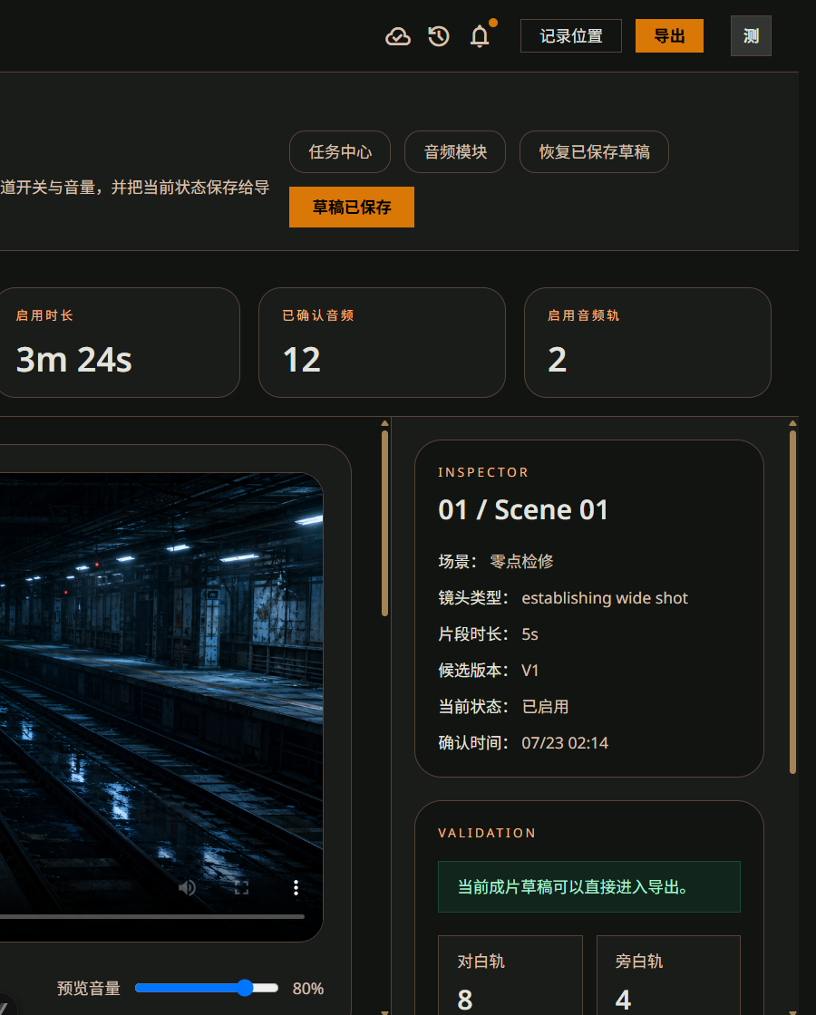
精彩代码二：成片时间线
让视频片段、对白、旁白落在正确位置
为什么重要
export function buildMediaTimeline(clips = []) {
const entries = []
const byStoryboardId = new Map()
const bySceneId = new Map()
let cursor = 0
for (const [index, clip] of clips.entries()) {
if (clip?.enabled === false) continue
const durationSeconds = Math.max(0.25, positiveNumber(clip?.durationSeconds, 4))
const entry = {
index,
storyboardId: Number(clip?.storyboardId) || null,
sceneId: Number(clip?.sceneId) || null,
startSeconds: cursor,
endSeconds: cursor + durationSeconds,
durationSeconds,
}
entries.push(entry)
if (entry.storyboardId) byStoryboardId.set(entry.storyboardId, entry)
cursor = entry.endSeconds
}
return { entries, byStoryboardId, bySceneId, durationSeconds: cursor }
}
每个镜头都有 startSeconds / endSeconds。
音频优先按 storyboardId 定位，避免旧音频从 0 秒混入片头。
导出前按时间线校验素材完整性。
过长对白可生成 FFmpeg atempo 链做适度压缩。
ProjectDream 答辩汇报
11

Slide 12
问题与解决方案
真实开发中最影响闭环稳定性的几个问题
AI 角色字段缺失
SQL bind 不能接收 undefined
入库前统一把空值转为 null 或默认值
角色生成漂移
图片模型容易换脸、换服装
角色库 + 定妆图 + 生成前一致性校验
长任务体验差
图片/视频等待时间长，刷新后状态丢失
generation_jobs 持久化 + 轮询 + 任务恢复
音频错位
旧音频从片头混入或对白和镜头不齐
storyboardId 优先定位 + 严格导出规则
导出不稳定
远程素材过期、缺素材也可能导出
导出前本地化素材 + 完整性校验
ProjectDream 答辩汇报
12

Slide 13
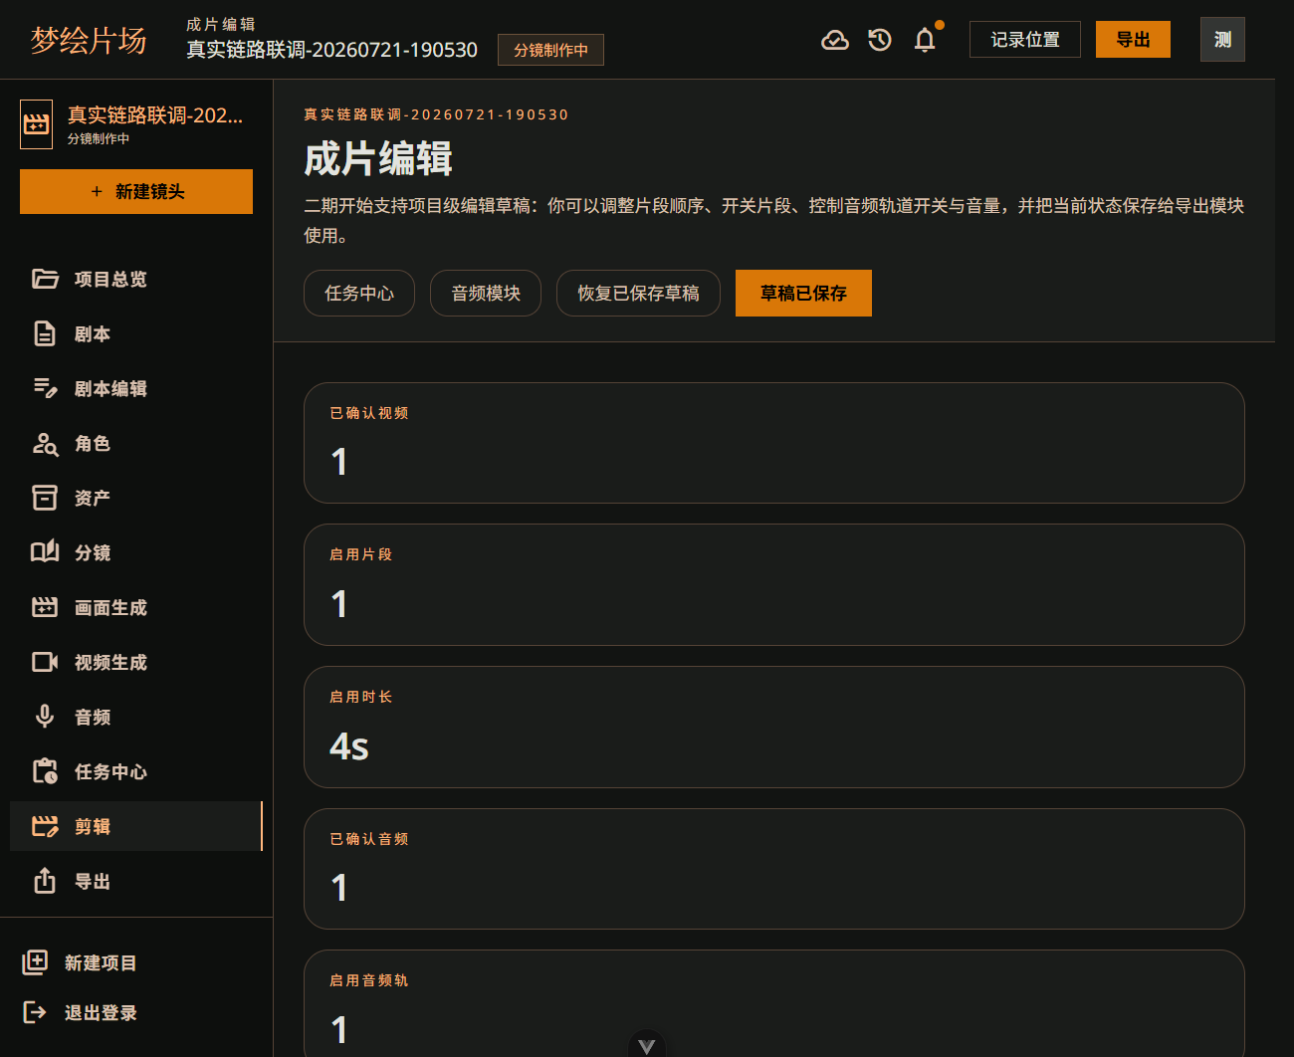
项目完成后的收获
从“会调用 AI”到“能设计生产系统”
01
工程闭环意识
02
AI 结果治理
从输入、生成、确认、追踪到导出，每一步都要能落库和回查。
模型输出不稳定，需要 parser、校验、候选确认和失败重试兜底。
03
媒体时间线理解
04
部署与排障能力
视频、音频、字幕必须通过统一时间轴对齐。
本地和云端环境差异、Docker、MySQL、FFmpeg、文件持久化都要考虑。
ProjectDream 答辩汇报
13

Slide 14
项目演示
现场演示建议按一条主线走
1
项目总览
进入工作台，说明项目容器和进度
2
角色库
展示 AI 同步角色、定妆图和声线绑定
3
分镜编辑
展示角色绑定、导演关键帧、多人对白拆分
4
静帧/视频/音频
展示候选确认和任务中心状态
5
成片编辑
展示镜头顺序、音频轨和校验
6
导出结果
播放最终 MP4 或展示导出历史
备用策略：如果现场网络或模型接口不稳定，直接展示已生成截图和导出 MP4，重点讲清楚链路和工程设计。
ProjectDream 答辩汇报
14

Slide 15
总结
ProjectDream 的价值不是“生成一次结果”，而是把 AI 内容生产变成可管理、可追踪、可交付的工程系统。
完整跑通：故事 -> 角色 -> 分镜 -> 素材 -> 时间线 -> 导出
核心难点：角色一致性、长任务调度、音频时间线、导出校验
后续方向：独立 Worker、对象存储、批量生产和自动质检
Q&A
ProjectDream 答辩汇报
15

